Slide 1
Organisering og ledelse ved innføring av Velferdsteknologi
Gunn Hilde Rotvold, Avdelingsleder Innovasjon og rådgivning
NSF e-Helsekonferansen 2026: Fra pioner til praksis- 25 år med e-helse i sykepleie

Slide 2
Forskning demonstrerer utfordringer i implementeringsarbeidet
Bjorkquist, C., Forss, Maria, Samuelsen, Finn. (2019). Collaborative challenges in the use of telecare. Scandinavian Journal of Caring Sciences. , 33(1):93-101,.
Cook, E. J., Randhawa, G., Sharp, C., Ali, N., Guppy, A., Barton, G., . . . Crawford-White, J. (2016). Exploring the factors influencing the decision to adopt and engage with an integrated assistive telehealth and telecare service in Cambridgeshire, UK: a nested qualitative study of patient 'users' and 'non-users'. BMC Health Serv Res, 16, 137.
Devlin, A. M., McGee-Lennon, M., O’Donnell, C. A., Bouamrane, M.-M., Agbakoba, R., O’Connor, S., . . . Mair, F. S. (2016). Delivering digital health and well-being at scale: lessons learned while implementing the Dallas program in the United Kingdom. J Am Med Inform Assoc, 23(1), 48-59. doi:10.1093/jamia/ocv097
Gjestsen, M. T., Wiig, S., & Testad, I. (2017). What is the key critical contextual factor when preparing for such successful implementation of assistive living technology in primary elderly care? A case study from Norway. BMJ Open, 7(9), e015455. doi:10.1136/bmjopen-2016-015455
Hendy, J., & Barlow, J. (2012). The role of the organisational champion in achieving health system change. Soc Sci Med, 74(3), 348-355. doi:10.1016/j.socscimed.2011.02.009
James Shaw. S., Joseph Wharton, Gemma Hughes, Trisha Greenhalgh. (2017). Studying Scale-up and Spread as Social Practice: Theoretical Introduction and Empirical Case study. Journal of Medical Internet Research, 19(7), 12. doi:10.2196/jmir.7482
Greenhalgh T, Wherton J, Papoutsi C, Lynch J, Hughes G, A'Court C, et al. Beyond Adoption: A New Framework for Theorizing and Evaluating Nonadoption, Abandonment, and Challenges to the Scale-Up, Spread, and Sustainability of Health and Care Technologies. J Med Internet Res. 2017;19(11):e367-e.
May, C. R., Finch, T. L., Cornford, J., Exley, C., Gately, C., Kirk, S., . . . Rogers, A. (2011). Integrating telecare for chronic disease management in the community: what needs to be done? Bmc Health Services Research, 11(1), 1-11.
Dugstad, J., Sundling, Vibeke, Nilsen, Etty R, Eide, Hilde. ( 2020 ). Nursing staff's evaluation of facilitators and barriers during the implementation of wireless nurse call systems in residential care facilities. A cross-sectional study. BMC Health Services Research. , 20(1):163.
Nilsen, E. R., Dugstad, J., Eide, H., Gullslett, M. K., & Eide, T. (2016). Exploring resistance to implementing welfare technology in municipal healthcare services - a longitudinal case study. Bmc Health Services Research, 16, 14. Retrieved from <Go to ISI>://WOS:000388140000004
Mair FS, May C, O'Donnell C, Finch T, Sullivan F, Murray E. Factors that promote or inhibit the implementation of e-health systems: an explanatory systematic review. Bull World Health Organ. 2012;90(5):357-64.
Zander V, Gustafsson C, Landerdahl Stridsberg S, Borg J. Implementation of welfare technology: a systematic review of barriers and facilitators. Disability and Rehabilitation: Assistive Technology. 2021:1-16.
Borg J, Gustafsson C, Landerdahl Stridsberg S, Zander V. Implementation of welfare technology: a state-of-the-art review of knowledge gaps and research needs. Disability and Rehabilitation: Assistive Technology. 2023;18(2):227-39.

Slide 3

Endringsarbeid krever endringskapasitet
Organisasjoners evne til å endre seg
Organisasjoners evne til å opprettholde daglig drift
Organisasjoners evne til å gjennomføre påfølgende (fremtidige) endringsprosesser
Meyer & Stensaker,2006. Developing capacity for change, Journal of change management, volume 6,217-231
Gronn, P. (2002). Distributed leadership as a unit of analysis. The Leadership Quarterly, 13(4), 423-451. doi:https://doi.org/10.1016/S1048-9843(02)00120-0

Slide 4
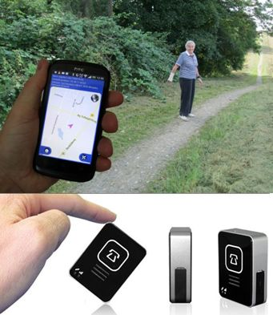
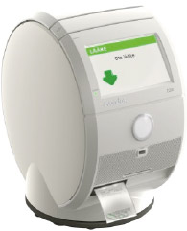
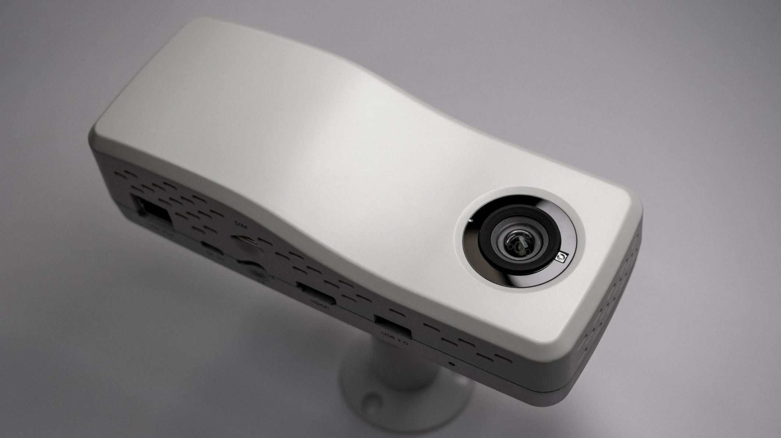
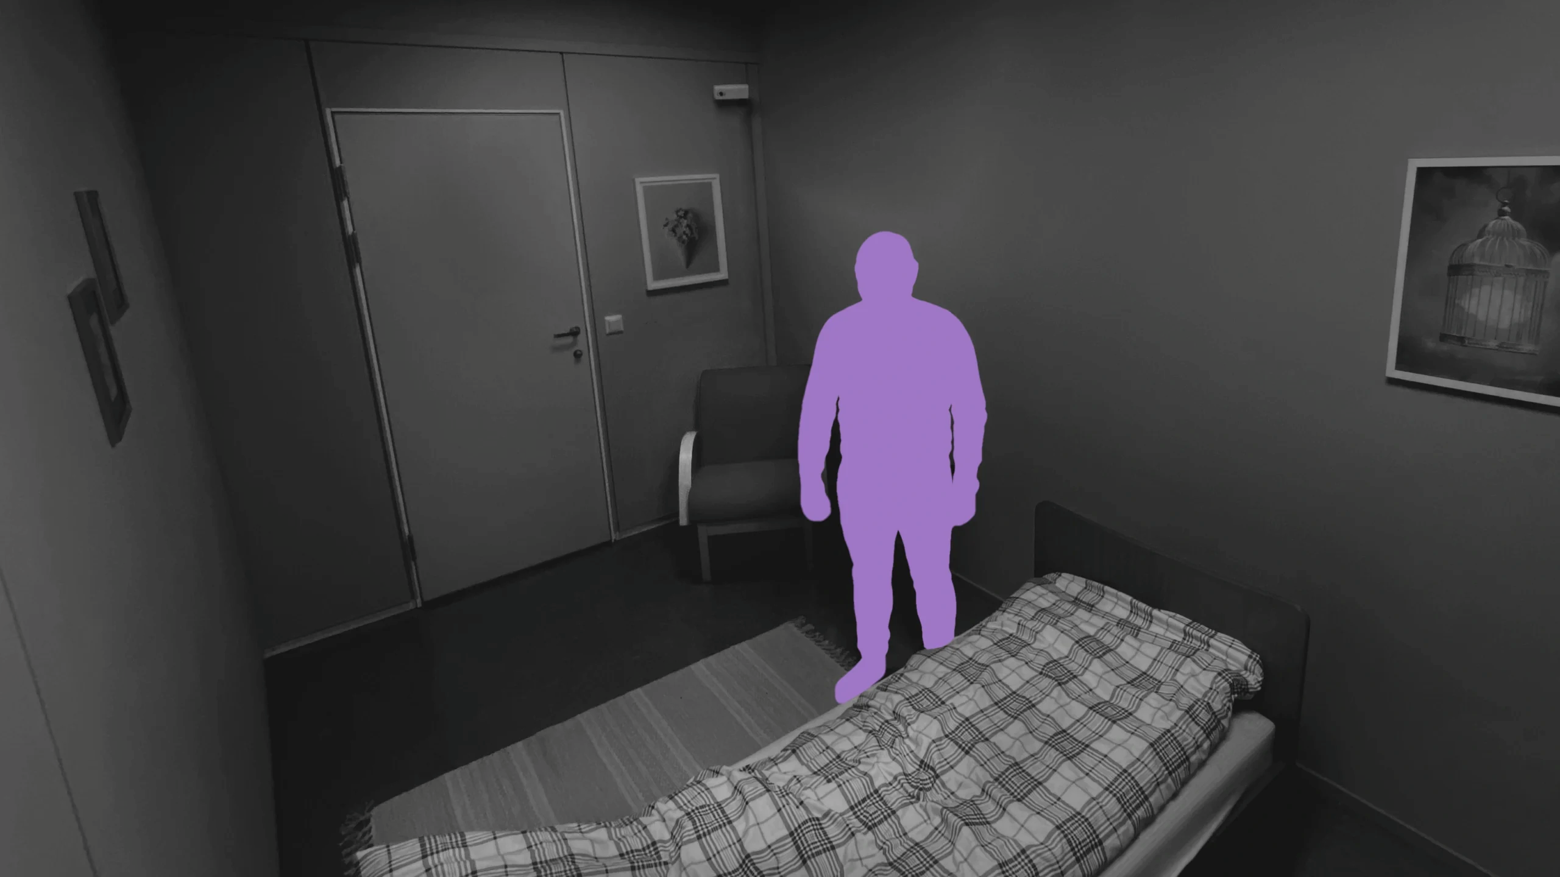
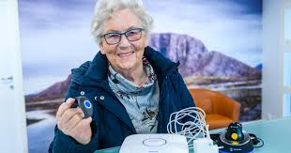
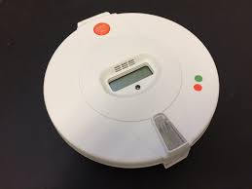
Velferdsteknologi
GPS
Elektronisk medisin dispenser (EMD)
Kamera
Digital trygghetsalarm (DTA)
Foto: Leverandører
Foto: Rana avis

Slide 5
Metode
44 individuelle intervjuer med varighet 50-60 minutter
13 fysiske
31 på Teams
Valg av kommuner i dialog med KS
Formell henvendelse til kommunene
Oppnevnt kontaktperson i alle kommuner som bisto i å identifisere deltakere
Direkte henvendelse til samtlige deltakelse med forespørsel om intervju og samtykke

Slide 6
Utvalg
Kommuner |  |  | Deltakere
 | Innbyggere | Teknologi | VFT-koordinatorer |  | Mellom-ledere | 2. nivå-ledere | 1. nivå- ledere
 |  |  | Stillings-andel | Lokasjon
K 1 | >25 000 | DTA, GPS, Kamera, EMD | 2 (50%) | Tjenesteavd. | 1 | 2 | 1
K 2 | 5 000 | DTA, Kamera | 1 (50%) | Tjenesteavd. | 1 | 2 | 3
K 3 | 5 000 | Kamera | 1 (100%) | Tjenesteavd. | 1 | 0 | 2
K 4 | >25 000 | DTA, GPS, Kamera, EMD | 1 (100%) | Stab | 1 | 3 | 3
K 5 | >100 000 | DTA, GPS, Kamera, EMD | 4 (100%) | Stab/ Tjenesteavd. | 1 | 2 | 0

Slide 7
Intervjutema
Kan du fortelle om din rolle i innføringen av VFT
Hva har du fokus på?
Hvilke erfaringer har du gjort deg?

Slide 8
Tre sentrale tema i fokus
1. VFT -koordinatorrollen
2. Ledelse
3. Kunnskapsspredning
Gjennom disse tema får vi satt ord på noe av kompleksiteten

Slide 9
1. VFT- koordinatorrollen
Etableringen av VFT koordinatorfunksjon fremsto som et naturlig grep for kommunene
En måte å organisere innføringen av VFT på
Imøtekomme nasjonale anbefalinger om å utpeke en prosjekteier
«Hvordan forløper innføringen av en VFT koordinator rolle for velferdsteknologi i norske kommuner?»
Notes:
1.

Slide 10
Funn
“How is the process of implementing a welfare technology coordinator role unfolding in Norwegian municipalities?”
Examples | 1st order concepts | 2nd order themes | Aggregated dimensions
No available guidelines for the function WFT- coordinator tasks defined by national guidelines for implementation of WFT The coordinators were drawn in all directions A point of contact WFT competence dissemination | An extensive character of the role An unclear role | The role was challenging to delimit | Inaccurate arrangement of change implementation Insufficient accountance for existing processes and structures
The coordinators are in the forefront of WFT knowledge The experience of complex technology Acting like sellers Poor anchoring both upwards and sideways Managers express uncertainty Delegated responsibility The experience of Loneliness Trust and support in the national WFT program | Facing declined motivation among health care professionals Little support from managers | It was challenging to gain commitment from other actors in the organisation
Ongoing discussions about location Closeness to service providers A point of contact for the entire organisation No right place for the role Coordinators’ perceptions of tasks Managers’ perceptions of Tasks | A prevailing uncertainty about location Limited outreach across departments and units | The role was challenging to locate
Eksempler | Første orden konsepter | Andre orden tema | Aggregerte dimensjoner
Ingen tilgjengelige retningslinjer for funksjonen VFT-koordinatorens oppgaver definert av nasjonale retningslinjer for implementering av VFT Koordinatorene ble dratt i alle retninger Et kontaktpunkt Formidling av VFT-kompetanse | En omfattende rollebeskrivelse En uklar rolle | 1. Rollen var utfordrende å avgrense | Upresis organisering av endringsimplementering Utilstrekkelig hensyn til eksisterende prosesser og strukturer
Koordinatorene står i front når det gjelder VFT-kunnskap Opplevelsen av kompleks teknologi Opptrer som selgere Dårlig forankring både oppover og sideveis Ledere uttrykker usikkerhet Delegert ansvar Opplevelsen av ensomhet Tillit og støtte i det nasjonale VFT-programmet | Møter sviktende motivasjon blant helsepersonell Lite støtte fra ledere | 2. Det var utfordrende å få engasjement fra andre aktører i organisasjonen
Pågående diskusjoner om plassering Nærhet til tjenesteleverandører Et kontaktpunkt for hele organisasjonen Ingen riktig plass for rollen Koordinatorers oppfatning av oppgaver Lederes oppfatning av oppgaver | En rådende usikkerhet om plassering Begrenset rekkevidde på tvers av avdelinger og enheter | 3. Det var utfordrende å finne riktig organisatorisk plassering for rollen
Dennis A.Gioia KGC, Aimee L. Hamilton Seeking qualitative rigor in inductive research: Notes on the Gioia methodology. Organizational Research Methods. 2013;16(1):15-31.
Rotvold, G. H., Trondsen, M. V., & Sandaunet, A. G. (2025). The search for successful welfare technology (WFT) implementation: Norwegian municipalities implementing a WFT coordinating role-a qualitative study. Bmc Health Services Research, 25(1), 837.

Slide 11
Hvordan unngå at delegering til PL/koordinatorer blir et vagt implementeringsverktøy?
Upresis organisering av endringsimplementering
Begrensninger i koordinator-rollen
Eksistensen av siloer virker hemmende på implementeringsprosessen
Forankringsarbeidet er utfordrende
Hvordan håndtere motstand/ mangel på kapasitet?
Utilstrekkelig hensyn til eksisterende prosesser og strukturer
Det er behov for mer struktur i implementeringsprosessen
Større bevissthet rundt selve endringsprosessen som skal gjennomføres
Mer involvering av ledelsen i implementeringsarbeidet
Rotvold, G. H., Trondsen, M. V., & Sandaunet, A. G. (2025). The search for successful welfare technology (WFT) implementation: Norwegian municipalities implementing a WFT coordinating role-a qualitative study. Bmc Health Services Research, 25(1), 837.
Beer M, Nohria N. Cracking the code of change. Harvard business review. 2000;78(3):133-41.

Slide 12

2. Ledelse
«Hva er de kommunale lederne innen helse og omsorg opptatt av ved innføring av velferdsteknologi?»
Ledere er nøkkel fasilitatorer av endring
Ledelse foregår i en kontekst der kryssende forventninger og stadige endringer kan utgjøre hindringer
Ledere står også i daglige situasjoner som er forbundet med barrierer
Burns, J. (1978). Leadership and followership. Leadership, 18, 18-23.
Bass, B. M. (1990). From transactional to transformational leadership: Learning to share the vision. Organizational Dynamics, 18(3), 19-31. doi:https://doi.org/10.1016/0090-2616(90)90061-S
Balogun, J. (2006). Managing Change: Steering a Course between Intended Strategies and Unanticipated Outcomes. Long Range Planning, 39, 29-49. doi:10.1016/j.lrp.2005.02.010
Klemsdal, Lars; Andreassen, Tone Alm & Breit, Eric Martin Alexander (2022). Resisting or Facilitating Change? How Street-Level Managers’ SituationalWork Contributes to the Implementation of Public Reforms. Journal of Public Administration Research and Theory (JPART). ISSN 1053-1858. 32(4), p. 736–749. doi: 10.1093/jopart/muac004. Full text in Research Archive

Slide 13
Funn
“How is the process of implementing a welfare technology coordinator role unfolding in Norwegian municipalities?”
Examples | 1st order concepts | 2nd order themes | Aggregated dimensions
No available guidelines for the function WFT- coordinator tasks defined by national guidelines for implementation of WFT The coordinators were drawn in all directions A point of contact WFT competence dissemination | An extensive character of the role An unclear role | The role was challenging to delimit | Inaccurate arrangement of change implementation Insufficient accountance for existing processes and structures
The coordinators are in the forefront of WFT knowledge The experience of complex technology Acting like sellers Poor anchoring both upwards and sideways Managers express uncertainty Delegated responsibility The experience of Loneliness Trust and support in the national WFT program | Facing declined motivation among health care professionals Little support from managers | It was challenging to gain commitment from other actors in the organisation
Ongoing discussions about location Closeness to service providers A point of contact for the entire organisation No right place for the role Coordinators’ perceptions of tasks Managers’ perceptions of Tasks | A prevailing uncertainty about location Limited outreach across departments and units | The role was challenging to locate
Eksempler | Første orden konsepter | Andre orden tema | Aggregerte dimensjoner
Gi kolleger mulighet til å iverksette tiltak Samordning med strategier og planer Delegering til VFT-koordinatorer og ressurspersoner Praktiske tiltak som å legge til rette for opplæring, erfaringstilsamling og anskaffelsesprosesser Sikre at VFT er i samsvar med lovgivningen Sikre at fagpersoner involveres i behovsvurderinger Skape en felles forståelse av behovet for VFT Håndtere motstand Refleksjonsmøter Ledelse gjennom tilstedeværelse | Muliggjøre progresjon i endringsarbeidet Sikre korrekthet Fremme engasjement | 1. Tilrettelegge for WFT-implementering på en ansvarlig måte | Endring som strukturering Økosystem ledelse
Utilstrekkelig nettinfrastruktur Uferdige rutiner for alarmrespons Manglende integrasjon med EPR-systemet Urealistiske forventninger fra ledelsen Krav om dokumentasjon av gevinster Brannslukking Pandemi Sårbar bemanningssituasjon | VFT inngår i et digitalt økosystem Ambisjoner justeres Uventede hendelser må håndteres | 2. Balansere implementeringsarbeidet med løpende drift og situasjonsbestemte krav
Dennis A.Gioia KGC, Aimee L. Hamilton Seeking qualitative rigor in inductive research: Notes on the Gioia methodology. Organizational Research Methods. 2013;16(1):15-31.
Rotvold, G. H., Trondsen, M. V., & Sandaunet, A. G. (2026):Navigating strategic change and operational work. A study of leadership during welfare technology implementation. Scandinavian Journal of management. In progress

Slide 14
Ledere opererer i dybden av kompleksiteten
Endring som strukturering
VFT implementering griper inn i den daglige organiseringen av helse- og omsorgstjenestene
Når ledernes handlingsrom utfordres (av teknologi, ressursknapphet, urealistiske forventninger osv.) rettes oppmerksomheten mot å ivareta daglig drift
Tydelig ansvar og roller, beslutningsprosesser og tidslinjer, nye arbeidsprosesser, forankring
Oppmerksomhet på at endring skjer flere steder samtidig- på overflaten og i de dypere strukturene i organisasjonen
Økosystem ledelse
VFT implementering inngår i et digitalt økosystem
Ledelse av digital transformasjon foregår i en utvidet kontekst
Gi slipp på tanken om én organisasjon som styrer alt og i stedet lede et nettverk av gjensidig avhengige aktører som sammen skaper verdi
Balogun, J. (2003). From blaming the middle to harnessing its potential: Creating change intermediaries. British journal of management, 14(1), 69-83.
Klemsdal, Lars; Andreassen, Tone Alm & Breit, Eric Martin Alexander (2022). Resisting or Facilitating Change? How Street-Level Managers’ SituationalWork Contributes to the Implementation of Public Reforms. Journal of Public Administration Research and Theory (JPART). ISSN 1053-1858. 32(4), p. 736–749. doi: 10.1093/jopart/muac004. Full text in Research Archive
Foss, N., Schmidt, J., & Teece, D. (2022). Ecosystem Leadership as a Dynamic Capability. Long Range Planning, 56, 102270. doi:10.1016/j.lrp.2022.102270

Slide 15
3. Kunnskapsspredning
«Hvordan påvirkes kunnskapsspredningen av overgangen fra prosjektfase til ordinær drift?»
Erfaringsdeling mellom kommuner og regioner
Internt teamarbeid og nettverk av superbrukere for å styrke gjennomføringsevnen og praktisk bruk av VFT

Slide 16
Fortsettelse følger……..
Takk for oppmerksomheten!
Gunn-hilde.rotvold@ehealthresearch.no

